Slide 1
Nesneye Dayalı Tasarım ve Modelleme
Öner AYTAŞ
Notes:
© Copyright PresentationGO.com – The free PowerPoint and Google Slides template library

Slide 2
Tasarım Kalıpları
Yaratımsal Kalıplar (Creational Patterns)
Yapısal Kalıplar (Structural Patterns)
Davranışsal Kalıplar (Behavioral Patterns)
Notes:
© Copyright PresentationGO.com – The free PowerPoint and Google Slides template library

Slide 3
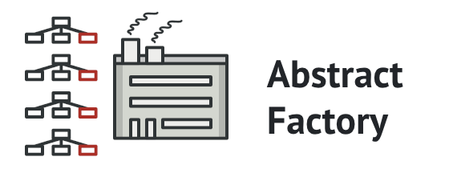
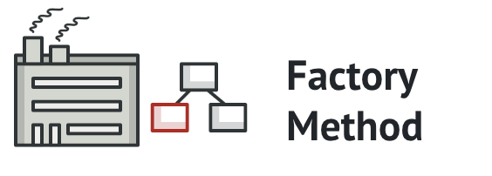
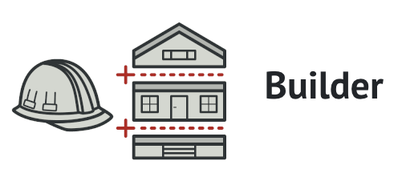
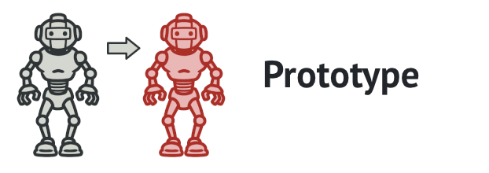
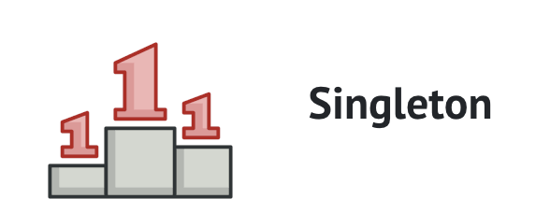
Yaratımsal Kalıplar (Creational Patterns)
Notes:
© Copyright PresentationGO.com – The free PowerPoint and Google Slides template library

Slide 4
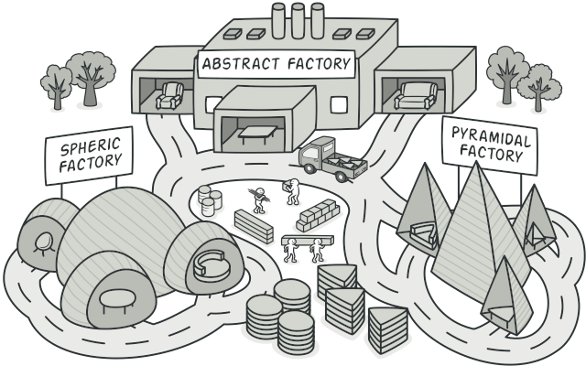
Abstract Factory
Açıklama: Bu desen, ilgili veya bağlantılı nesnelerin ailesini oluşturmak için bir arayüz sağlar ve bu arayüzün altındaki farklı fabrikalardan nesnelerin oluşturulmasını sağlar.
Örnek: Mobil uygulama geliştirme için UI elemanları oluşturan bir soyut fabrika, iOS ve Android platformlarına özgü elemanları oluşturabilir.
Notes:
© Copyright PresentationGO.com – The free PowerPoint and Google Slides template library

Slide 5
Abstract Factory
Soru: Bir mobil uygulama geliştirdiğinizi düşünün. Uygulamanız hem iOS hem de Android platformları için uyumlu olmalıdır. Her iki platformda da kullanıcı arayüzü (UI) elemanlarını (butonlar, metin kutuları, vb.) oluşturmanız gerekiyor. Her iki platformda da benzer işlevselliğe sahip olmalarına rağmen, UI elemanları platforma özgü tasarım ve davranış sergileyebilir. Bu durumda, hangi tasarım deseni kullanılmalıdır ve neden?
Notes:
© Copyright PresentationGO.com – The free PowerPoint and Google Slides template library

Slide 6
Abstract Factory
Cevap:
Abstract Factory tasarım deseni kullanılmalıdır. Abstract Factory, ilgili veya bağlantılı nesnelerin ailesini oluşturmak için bir arayüz sağlar ve bu arayüzün altındaki farklı fabrikalardan nesnelerin oluşturulmasını destekler. Mobil uygulamanın hem iOS hem de Android platformlarına uyumlu olması gerektiğinden, Abstract Factory deseni, her iki platform için ayrı ayrı fabrikaları temsil eden bir soyut fabrika arayüzü sağlayarak bu gereksinimi karşılar. Böylece, her platformun kendi UI elemanlarını oluşturan fabrikaları implemente etmesi sağlanabilir ve uygulama her iki platformda da başarılı bir şekilde çalışabilir.
Notes:
© Copyright PresentationGO.com – The free PowerPoint and Google Slides template library

Slide 7
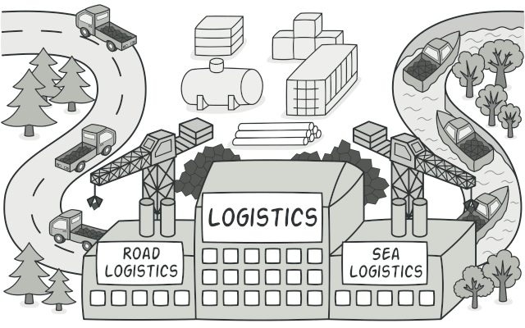
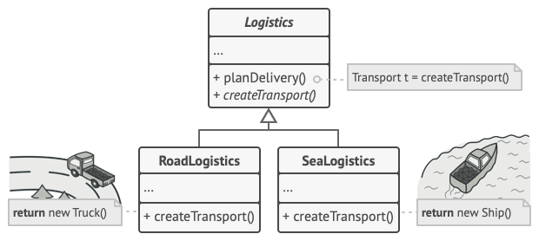
Factory Method
Açıklama: Bu desen, bir sınıfın alt sınıflarının nesne oluşturmasını geciktirir ve alt sınıfların hangi sınıfın nesnesini oluşturacaklarına karar vermesine olanak tanır.
Örnek: GUI kütüphanesinde bir pencere oluşturucu fabrika metodu, farklı platformlarda (Windows, Linux) farklı pencere öğeleri oluşturabilir.
Notes:
© Copyright PresentationGO.com – The free PowerPoint and Google Slides template library

Slide 8
Factory Method
Soru: Bir çevrimiçi kitap satış platformunu tasarlıyorsunuz ve kullanıcılar farklı türlerdeki kitapları satın alabilmelidir. Ancak, her tür kitap için özel indirimler ve kampanyalar uygulamak istiyorsunuz. Farklı kitap türleri için özelleştirilmiş satış stratejileri uygulamak için hangi tasarım deseni kullanılmalıdır ve neden?
Notes:
© Copyright PresentationGO.com – The free PowerPoint and Google Slides template library

Slide 9
Factory Method
Cevap: Factory Method tasarım deseni kullanılmalıdır. Her kitap türü için özelleştirilmiş satış stratejileri uygulanması gerektiğinden, Factory Method deseni, alt sınıfların nesne oluşturmayı geciktiren ve böylece her kitap türü için özelleştirilmiş satış stratejileri oluşturmasına izin veren bir arayüz sağlar. Her kitap türü için farklı bir satış stratejisi oluşturmak üzere bu deseni kullanarak, uygulama içindeki farklı türlerdeki kitaplar için özel indirim ve kampanyaları etkili bir şekilde yönetebilirsiniz.
Notes:
© Copyright PresentationGO.com – The free PowerPoint and Google Slides template library

Slide 10
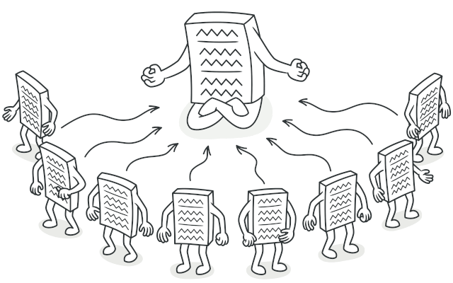
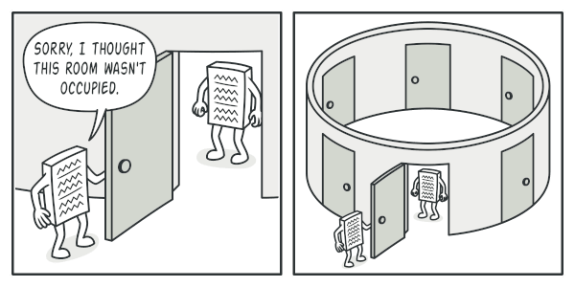
Singleton
Açıklama: Bu desen, bir sınıfın yalnızca bir örneğine sahip olmasını sağlar ve bu örneğe genel bir erişim noktası sunar.
Örnek: Veritabanı bağlantısı gibi tek bir noktadan erişilmesi gereken durumlarda kullanıla-bilir.
Notes:
© Copyright PresentationGO.com – The free PowerPoint and Google Slides template library

Slide 11
Singleton
Soru: Bir yazılım uygulaması geliştirdiğinizi düşünün ve bu uygulamanın içinde bir ayarlar yöneticisi bulunmaktadır. Ayarlar yöneticisi, uygulama genelinde paylaşılan belirli konfigürasyonları ve kullanıcı tercihlerini tutar. Bu ayarlar bir kez oluşturulduktan sonra uygulamanın her yerinden erişilebilir olmalıdır ve tüm modüller bu ayarları ortak bir noktadan alabilmelidir. Hangi tasarım deseni kullanılmalıdır ve neden?
Notes:
© Copyright PresentationGO.com – The free PowerPoint and Google Slides template library

Slide 12
Singleton
Cevap: Singleton Pattern tasarım deseni kullanılmalıdır. Singleton Pattern, bir sınıfın yalnızca bir örneğine sahip olmasını sağlar ve bu örneğe genel bir erişim noktası sunar. Ayarlar yöneticisi gibi uygulama genelinde paylaşılan bir kaynak için Singleton Pattern kullanmak, ayarların tek bir yerden yönetilmesini sağlar ve tüm modüllerin aynı ayar örneğine erişmesini garanti eder. Böylece, ayarlar değiştirildiğinde veya güncellendiğinde tüm uygulama genelinde tutarlı bir durum sağlanabilir.
Notes:
© Copyright PresentationGO.com – The free PowerPoint and Google Slides template library

Slide 13
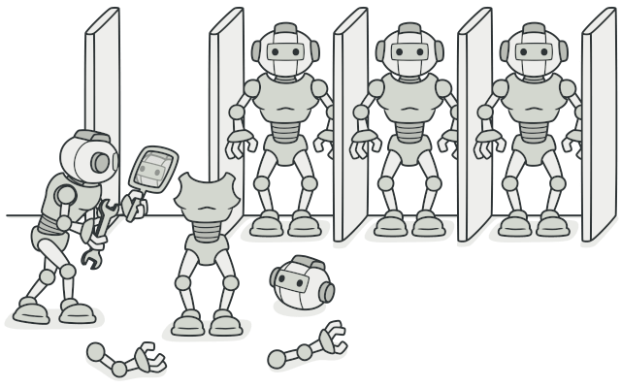
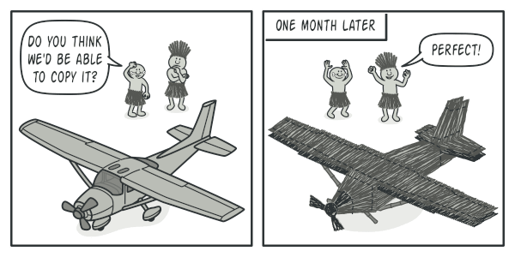
Prototype
Açıklama: Bu desen, bir nesnenin prototipini kullanarak yeni nesneler oluşturmayı amaçlar. Yani, bir nesnenin klonunu alarak yeni nesnelerin oluşturulmasını sağlar.
Örnek: Bir oyun motoru, bir karakterin prototipini kullanarak benzer karakterleri oluşturabilir. İlk karakterin özellikleri ve davranışları belirlendikten sonra, bu karakterin kopyası alınarak yeni karakterler yaratılabilir.
Notes:
© Copyright PresentationGO.com – The free PowerPoint and Google Slides template library

Slide 14
Prototype
Soru: Bir e-ticaret platformu geliştirdiğinizi düşünün. Müşterilere farklı kategorilerde ürünler sunuyorsunuz ve her bir ürün, benzer özelliklere sahip olmasına rağmen belirli özelleştirmelere ihtiyaç duyuyor. Kullanıcılar, kendi özelleştirmelerini yapmış bir ürünü sepete ekleyebilmelidir. Bu durumda, hangi tasarım deseni kullanılmalıdır ve neden?
Notes:
© Copyright PresentationGO.com – The free PowerPoint and Google Slides template library

Slide 15
Prototype
Cevap: Prototype Pattern tasarım deseni kullanılmalıdır. Her ürünün benzer özelliklere sahip olduğu ancak müşteri özelleştirmelerine göre farklılık gösterdiği bir e-ticaret senaryosunda, Prototype Pattern kullanarak bir ürünün prototipini oluşturabilir ve müşteri tarafından yapılan özelleştirmeleri bu prototipten türeterek yeni ürünleri oluşturabiliriz. Bu, aynı temel özelliklere sahip olan farklı varyasyonlardaki ürünlerin etkili bir şekilde yönetilmesini sağlar ve müşteri taleplerine göre dinamik olarak yeni ürünler oluşturulabilir.
Notes:
© Copyright PresentationGO.com – The free PowerPoint and Google Slides template library

Slide 16
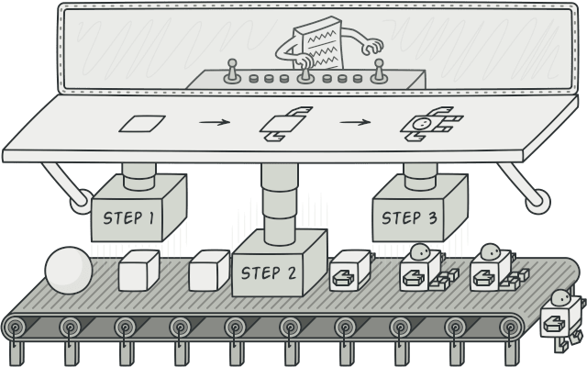
Builder
Açıklama: Bu desen, bir nesnenin karmaşık oluşturma sürecini adım adım tanımlar ve nesnenin farklı temsil biçimlerini inşa etmek için kullanılır.
Örnek: Bir bilgisayar nesnesi oluşturan bir oluşturucu, farklı işlemciler, bellek boyutları ve depolama seçenekleri gibi özellikleri ayarlamak için kullanılabilir.
Notes:
© Copyright PresentationGO.com – The free PowerPoint and Google Slides template library

Slide 17
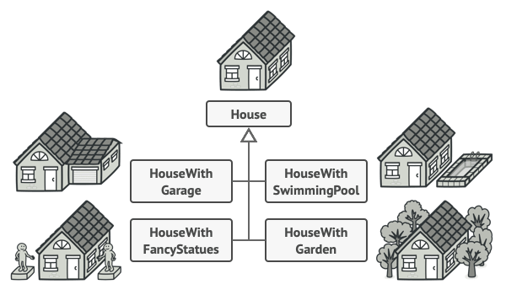
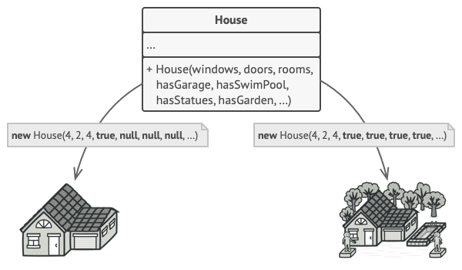
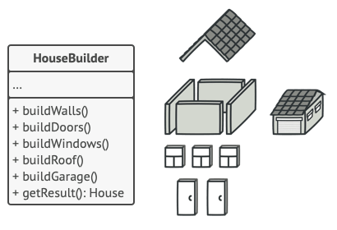
Builder
Notes:
© Copyright PresentationGO.com – The free PowerPoint and Google Slides template library

Slide 18
Builder
Soru: Bir otel rezervasyon sistemi tasarlıyorsunuz. Her rezervasyon, müşterinin tercih ettiği oda tipine, konaklama süresine ve ek hizmetlere göre özelleştirilebilir. Ayrıca, müşteri bazı kişisel bilgilerini de sağlayabilir. Bu durumda, hangi tasarım deseni kullanılmalıdır ve neden?
Notes:
© Copyright PresentationGO.com – The free PowerPoint and Google Slides template library

Slide 19
Builder
Cevap: Builder Pattern tasarım deseni kullanılmalıdır. Builder Pattern, bir nesnenin karmaşık oluşturma sürecini adım adım tanımlar ve nesnenin farklı temsil biçimlerini inşa etmek için kullanılır. Otellerin farklı oda tipleri, konaklama süreleri ve ek hizmet seçenekleri gibi özelliklere sahip rezervasyon nesnelerini oluşturmak karmaşık olabilir. Builder Pattern, müşterinin tercihlerine bağlı olarak adım adım bir rezervasyon nesnesini oluşturmak için kullanılabilir. Müşteri önce oda tipini seçer, sonra konaklama süresini belirler, ardından ek hizmetleri ekler ve son olarak kişisel bilgileri sağlar. Builder Pattern, bu adımları sırasıyla uygulayarak karmaşık bir rezervasyon nesnesi oluşturmanın yanı sıra, gelecekte yeni özellikler eklemeyi kolaylaştırır.
Notes:
© Copyright PresentationGO.com – The free PowerPoint and Google Slides template library

Slide 20
Builder ve Prototype
Hem Builder Pattern hem de Prototype Pattern, nesnelerin farklı temsil biçimlerini oluşturmayı amaçlar.
Fark: Builder Pattern, nesnenin oluşturulma sürecini adım adım kontrol etmek için kullanılırken, Prototype Pattern mevcut bir nesnenin klonlarını oluşturmak için kullanılır. Builder, özelleştirilebilir nesnelerin oluşturulmasına odaklanırken, Prototype, mevcut bir nesnenin kopyalarını üretmeye odaklanır.
Notes:
© Copyright PresentationGO.com – The free PowerPoint and Google Slides template library

Slide 21
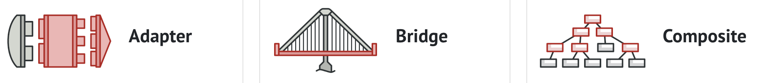
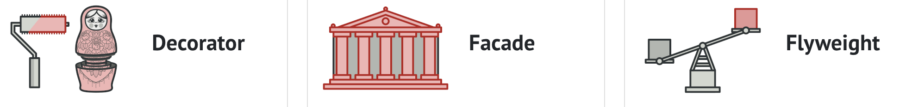
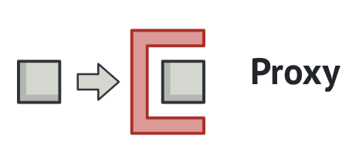
Yapısal Kalıplar (Structural Patterns)
Notes:
© Copyright PresentationGO.com – The free PowerPoint and Google Slides template library

Slide 22
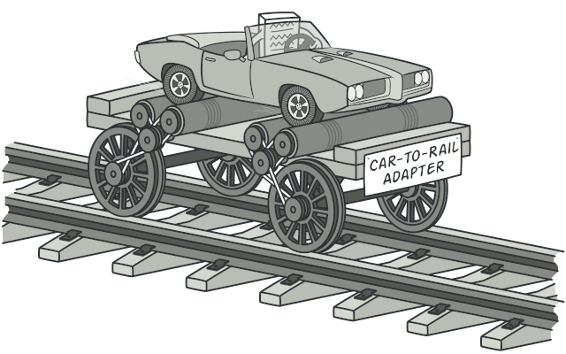
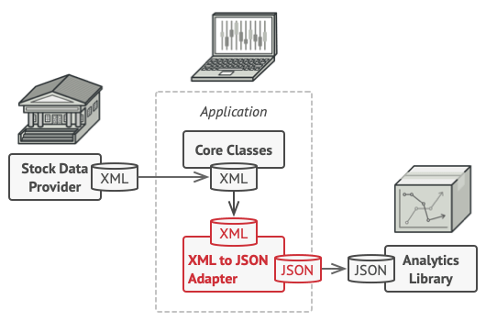
Adapter
Açıklama: İki farklı arayüzü birbirine uyumlu hale getirmek için kullanılır.
Örnek: Bir uygulama, bir veritabanına bağlanmak için JDBC (Java Veritabanı Bağlantısı) kullanıyorsa ve sonra veritabanını değiştirmek istiyorsa, yeni veritabanına uyumlu bir adaptör ekleyerek mevcut JDBC kodunu değiştirmek zorunda kalmaz.
Notes:
© Copyright PresentationGO.com – The free PowerPoint and Google Slides template library

Slide 23
Adapter
Soru: Bir müzik çalar uygulaması tasarlıyorsunuz ve uygulamanızın mevcut bir müzik çalma kütüphanesi var. Ancak, uygulamanızın yeni bir müzik servisi ile entegre olması gerekiyor. Ancak, yeni servis mevcut kütüphanenin beklentileriyle tam olarak uyumlu değil ve bu nedenle bir uyum sorunu ortaya çıkıyor.
Mevcut müzik çalma kütüphanenizi kullanarak yeni müzik servisiyle uyumlu bir arabirim sağlamak için hangi tasarım deseni kullanmalısınız ve neden?
Notes:
© Copyright PresentationGO.com – The free PowerPoint and Google Slides template library

Slide 24
Adapter
Cevap: Adapter Pattern kullanılmalıdır. Adapter Pattern, bir sınıfın arabirimini, başka bir sınıfın beklediği arabirime dönüştürmek için kullanılır. Bu, uyumsuz arabirimleri bir araya getirerek işbirliği yapmalarını sağlar.
Mevcut müzik çalma kütüphanesi ve yeni müzik servisi arasındaki uyumsuzluğu gidermek için, bir adaptör tasarlanabilir. Bu adaptör, yeni müzik servisi ile mevcut müzik çalma kütüphanesi arasında veri alışverişi yapabilecek ve uyumsuzluğu ortadan kaldırabilecek bir arabirim sağlar.
Notes:
© Copyright PresentationGO.com – The free PowerPoint and Google Slides template library

Slide 25
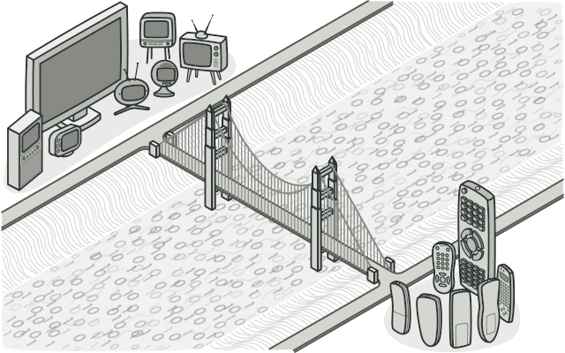
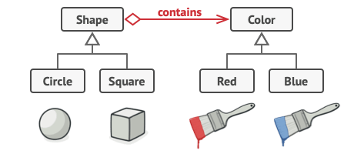
Bridge
Açıklama: Soyutlamayı uygulamadan ayrı tutarak, iki ayrı hiyerarşiyi birbirinden bağımsız olarak evrimleştirmeyi sağlar.
Örnek: Grafik nesneleri ve çizim işlemlerini düşünün. Köprü kalıbı, bu iki hiyerarşiyi birbirinden bağımsız olarak evrimleştirebilir, böylece yeni bir çizim işlemi eklemek veya yeni bir grafik nesnesi oluşturmak daha kolay hale gelir.
Notes:
© Copyright PresentationGO.com – The free PowerPoint and Google Slides template library

Slide 26
Bridge
Soru: Bir mobil uygulama geliştiriyorsunuz ve hem Android hem de iOS platformlarında çalışacak bir müzik çalma modülü eklemek istiyorsunuz. Ancak, her iki platformun müzik çalma API'leri birbirinden farklıdır ve bu nedenle her iki platform için ayrı ayrı kod yazmanız gerekiyor. Bu durumu daha etkili bir şekilde yönetmek için hangi tasarım kalıbını kullanırsınız?
Notes:
© Copyright PresentationGO.com – The free PowerPoint and Google Slides template library

Slide 27
Bridge
Cevap: Bridge Pattern, soyutlamayı uygulamadan ayrı tutarak, iki ayrı hiyerarşiyi birbirinden bağımsız olarak evrimleştirmeyi sağlar. Bu durumda, müzik çalma işlevselliği (oynat, duraklat, ileri sarma) bir hiyerarşide, platform spesifik implementasyonlar (Android ve iOS için) ise diğer hiyerarşide yer alabilir. Bridge Pattern, müzik çalma işlevselliğini ve platform spesifik implementasyonları bağımsız olarak genişletilebilir hale getirerek, hem Android hem de iOS platformları için daha modüler ve sürdürülebilir bir çözüm sunar.
Notes:
© Copyright PresentationGO.com – The free PowerPoint and Google Slides template library

Slide 28
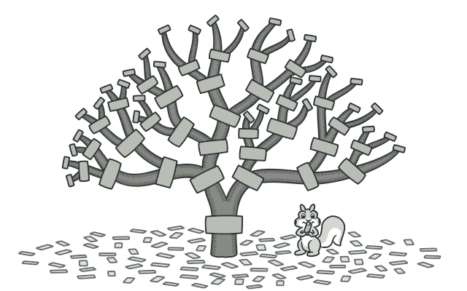
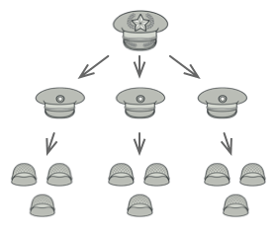
Composite
Açıklama: Nesneleri tek bir nesne gibi davranabilen hiyerarşik bir yapı oluşturmak için kullanılır.
Örnek: Grafiksel bir kullanıcı arayüzündeki bileşenler (butonlar, paneller) birleşik kalıbı kullanarak bir arayüzü temsil edebilir. Böylece, tek bir bileşik nesne, içindeki tüm bileşenleri temsil eder.
Notes:
© Copyright PresentationGO.com – The free PowerPoint and Google Slides template library

Slide 29
Composite
Soru: Bir şirketin organizasyon yapısını modellemek için bir yazılım geliştiriyorsunuz. Şirketin hiyerarşik yapısını temsil etmek ve çalışanları, departmanları ve üst düzey yöneticileri birleştirmek istiyorsunuz. Ayrıca, her seviyede farklı türde özelliklere sahip olabilmelisiniz. Bu durumu en iyi şekilde ele almak için hangi tasarım deseni kullanılmalıdır ve neden?
Notes:
© Copyright PresentationGO.com – The free PowerPoint and Google Slides template library

Slide 30
Composite
Cevap: Composite Pattern, bir nesnenin içindeki diğer nesneleri tek bir nesne gibi yönetmeyi sağlar. Bu durumda, çalışanları, departmanları ve üst düzey yöneticileri bir araya getiren bir bileşik nesne oluşturabiliriz. Her bir çalışan veya departman, genel bir arabirim olan "Person" veya "Department" arabirimini uygular. Bu, hem bireylerin hem de departmanların aynı arayüzü paylaşmasını sağlar. Ayrıca, her seviyedeki özellikleri bu arayüz üzerinden yönetebiliriz.
Bu sayede, bir çalışanın veya departmanın altındaki diğer alt çalışanlar veya alt departmanlar, aynı arayüzü uygulayarak hiyerarşiyi oluşturabilir. Composite Pattern, hem bireyleri hem de bileşik nesneleri tek bir hiyerarşide birleştirebildiği için bu tür durumlar için uygun bir tasarım deseni olacaktır.
Notes:
© Copyright PresentationGO.com – The free PowerPoint and Google Slides template library

Slide 31
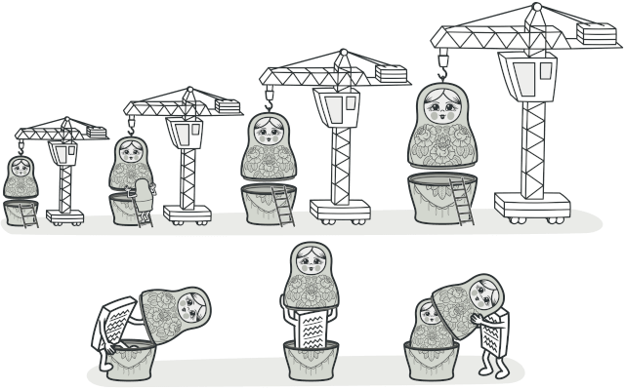
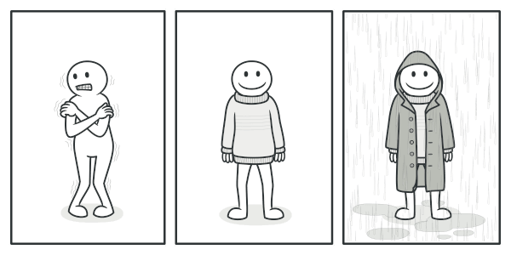
Decorator
Açıklama: Bir nesneye dinamik olarak yeni özellikler eklemek için kullanılır. Kalıtım yerine kompozisyonu vurgular.
Örnek: Bir kahve nesnesine dekoratör kalıbı kullanarak farklı lezzetler (süt, şeker) ekleyebilirsiniz. Her dekoratör, temel kahve nesnesini sarmalar ve ek özellikleri ekler.
Notes:
© Copyright PresentationGO.com – The free PowerPoint and Google Slides template library

Slide 32
Decorator
Soru: Bir müzik çalar uygulaması tasarlıyorsunuz ve kullanıcıların favori şarkılarına farklı ses efektleri ekleyebilmelerini istiyorsunuz. Örneğin, bir şarkıya "Reverb" (yankı) veya "Equalizer" (ekolayzır) efektleri eklemek isteyen kullanıcılar için esnek bir sistem tasarlamalısınız. Hangi nesne yönlendirme deseni bu durumu ele almak için uygun olur, ve neden?
Notes:
© Copyright PresentationGO.com – The free PowerPoint and Google Slides template library

Slide 33
Decorator
Cevap: Bu durumda, Decorator Pattern kullanılması gereklidir çünkü her şarkıya dinamik olarak yeni ses efektleri eklemek istiyoruz. Decorator Pattern, nesnelere dinamik olarak yeni özellikler eklemek için kullanılır ve bu durumda her şarkı bir temel bileşen olarak düşünülebilir. Örneğin, bir şarkıya Reverb efekti eklemek istendiğinde, Decorator Pattern kullanarak şarkı nesnesini sarmak ve Reverb efektini eklemek mümkün olacaktır. Bu sayede, şarkılar ve ses efektleri bağımsız bir şekilde birleştirilebilir, daha fazla esneklik sağlanabilir ve yeni ses efektleri kolayca eklenip çıkarılabilir.
Notes:
© Copyright PresentationGO.com – The free PowerPoint and Google Slides template library

Slide 34
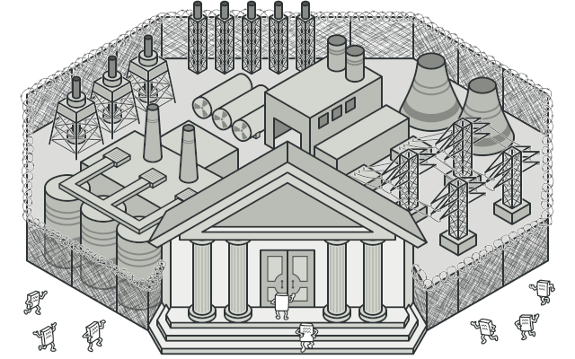
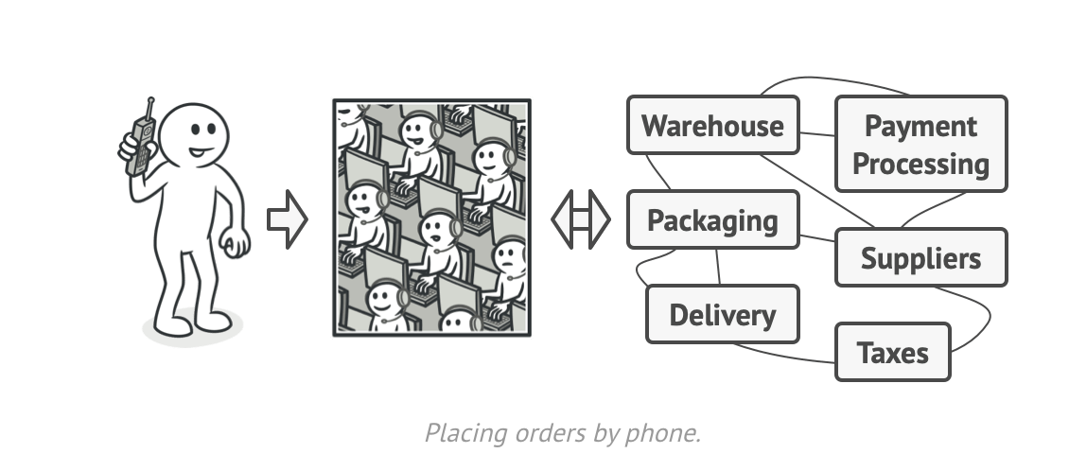
Facade
Açıklama: Karmaşık bir alt sistemi basitleştirmek için bir arayüz sağlar.
Örnek: Bir bilgisayarın donanım, yazılım ve işletim sistemi arasındaki etkileşim karmaşıksa, bir yüzey kalıbı bu etkileşimi basitleştirir ve istemcinin bu karmaşıklığı bilmesini engeller.
Notes:
© Copyright PresentationGO.com – The free PowerPoint and Google Slides template library

Slide 35
Facade
Soru: Bir e-ticaret platformunda, müşteri siparişlerinin işlenmesi süreci oldukça karmaşık bir yapıya sahiptir. Siparişin alınması, ödemenin doğrulanması, envanterin güncellenmesi ve kargo sürecinin başlatılması gibi bir dizi alt süreç bulunmaktadır. Müşteri siparişlerinin işlenmesiyle ilgili karmaşık süreçleri basitleştirmek ve istemcilerin bu süreçle etkileşimini minimalize etmek istiyorsunuz. Bu durumda, hangi tasarım deseni kullanılması gerekmektedir ve neden?
Notes:
© Copyright PresentationGO.com – The free PowerPoint and Google Slides template library

Slide 36
Facade
Cevap: Bu durumda, Facade Pattern (Yüzey Kalıbı) kullanılmalıdır. Facade Pattern, karmaşık bir alt sistem veya yapıyı basitleştirmek için bir arayüz sağlar. E-ticaret platformundaki karmaşık sipariş işleme süreçleri, müşteri için gereksiz karmaşıklığa neden olabilir ve bu nedenle bir facade (yüzey) arayüzü, müşterinin sadece sipariş verme işlemiyle ilgilenmesini sağlar. Facade, alt sistemdeki detayları gizler ve sadece müşteri için önemli olan işlevselliği sunar. Böylece, müşteri, siparişin işlenmesi sürecindeki karmaşıklığı bilmeksizin kolayca sipariş verebilir.
Notes:
© Copyright PresentationGO.com – The free PowerPoint and Google Slides template library

Slide 37
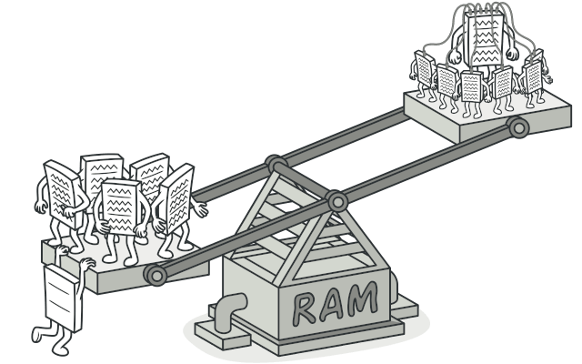
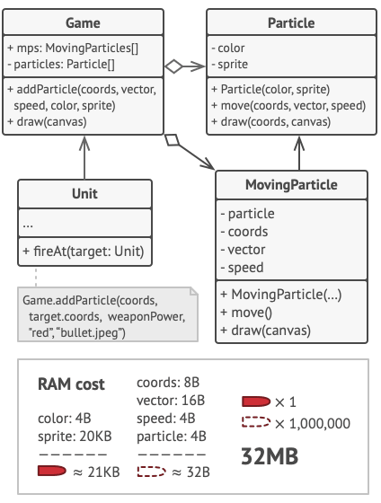
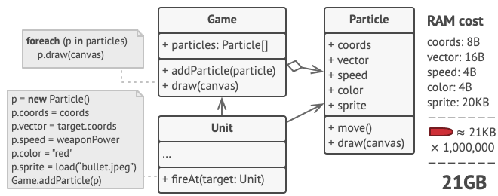
Flyweight
Açıklama: Bellek kullanımını minimize etmek için nesnelerin paylaşılabilir özelliklerini ayrı nesneler arasında paylaşır.
Örnek: Metin belgesindeki her harfin ayrı bir nesne olmasının yerine, ortak harfler bir hafif nesne kullanılarak paylaşılabilir. Böylece bellek kullanımı azalır.
Notes:
© Copyright PresentationGO.com – The free PowerPoint and Google Slides template library

Slide 38
Flyweight
Soru: Bir grafik editörü uygulaması yazılırken, kullanıcıların farklı renklerdeki noktalardan oluşan çok sayıda çizgi çizmelerini sağlamak istiyorsunuz. Ancak, her noktanın ayrı bir nesne olarak temsil edilmesi, bellek kullanımını artırabilir. Bu durumda, hangi nesneye dayalı tasarım kalıbını kullanırdınız ve neden?
Notes:
© Copyright PresentationGO.com – The free PowerPoint and Google Slides template library

Slide 39
Flyweight
Cevap: Flyweight Pattern. Çünkü bu durumda her bir nokta nesnesi çok sayıda benzer özellik içerir ve bu özelliklerin bir kısmı paylaşılabilir. Flyweight Pattern, benzer nesnelerin paylaşılan özelliklerini ayrı bir nesne üzerinden paylaşarak bellek kullanımını minimize etmeye yardımcı olur. Bu durumda, her renkteki noktaların ortak özellikleri (örneğin, koordinatlar) bir flyweight nesnesi içinde paylaşılabilir, böylece bellek kullanımı azalır ve uygulama daha verimli hale gelir.
Notes:
© Copyright PresentationGO.com – The free PowerPoint and Google Slides template library

Slide 40
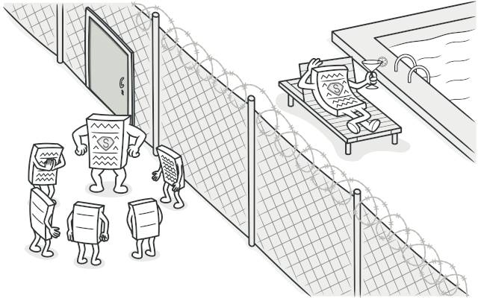
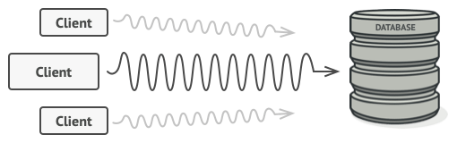
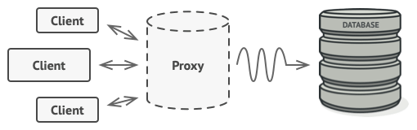
Proxy
Açıklama: Bir nesnenin yerine geçen bir vekil nesne kullanarak, erişim kontrolü, gecikmeyi azaltma veya önbellekleme gibi işlevselliği eklemek için kullanılır.
Örnek: Dosyaya erişim kontrolü eklemek için bir vekil kalıbı kullanılabilir. İstemci, dosyaya doğrudan erişim sağlamak yerine, vekil nesne aracılığıyla erişir, böylece erişim kontrolü sağlanır.
Notes:
© Copyright PresentationGO.com – The free PowerPoint and Google Slides template library

Slide 41
Proxy
Soru: Bir dosya sistemine erişim uygulayan bir yazılım düşünün. Kullanıcılar dosya sistemine farklı haklara sahip olarak erişebilirler, ancak bu haklar yönetilmesi gereken karmaşık bir yapıya sahiptir. Ayrıca, dosyaların okunma ve yazılma işlemleri sırasında loglama yapılması istenmektedir. Bu senaryoda hangi tasarım desenini kullanırdınız ve neden?
Notes:
© Copyright PresentationGO.com – The free PowerPoint and Google Slides template library

Slide 42
Proxy
Cevap: Proxy Pattern kullanılması gereklidir. Proxy, dosya sistemine erişim sağlayan bir ara yüz oluşturabilir ve kullanıcının haklarını kontrol edebilir. Ayrıca, her dosya erişiminde loglama işlemini gerçekleştirebilir. Bu sayede, asıl nesne olan dosya sistemine erişim, güvenlik kontrolü ve loglama işlevselliği vekil nesne tarafından yönetilebilir.
Notes:
© Copyright PresentationGO.com – The free PowerPoint and Google Slides template library

Slide 43
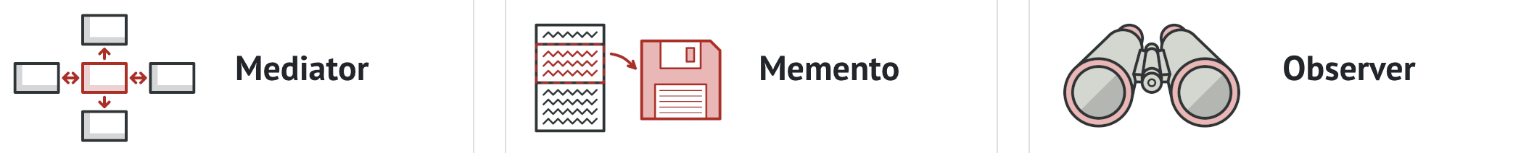
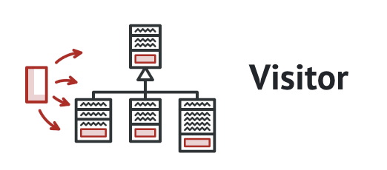
Davranışsal Kalıplar (Behavioral Patterns)
Interpreter
Notes:
© Copyright PresentationGO.com – The free PowerPoint and Google Slides template library

Slide 44
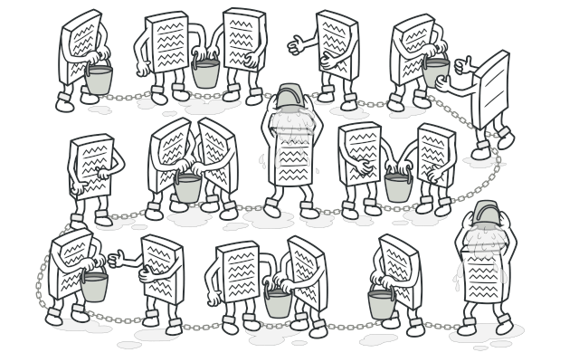
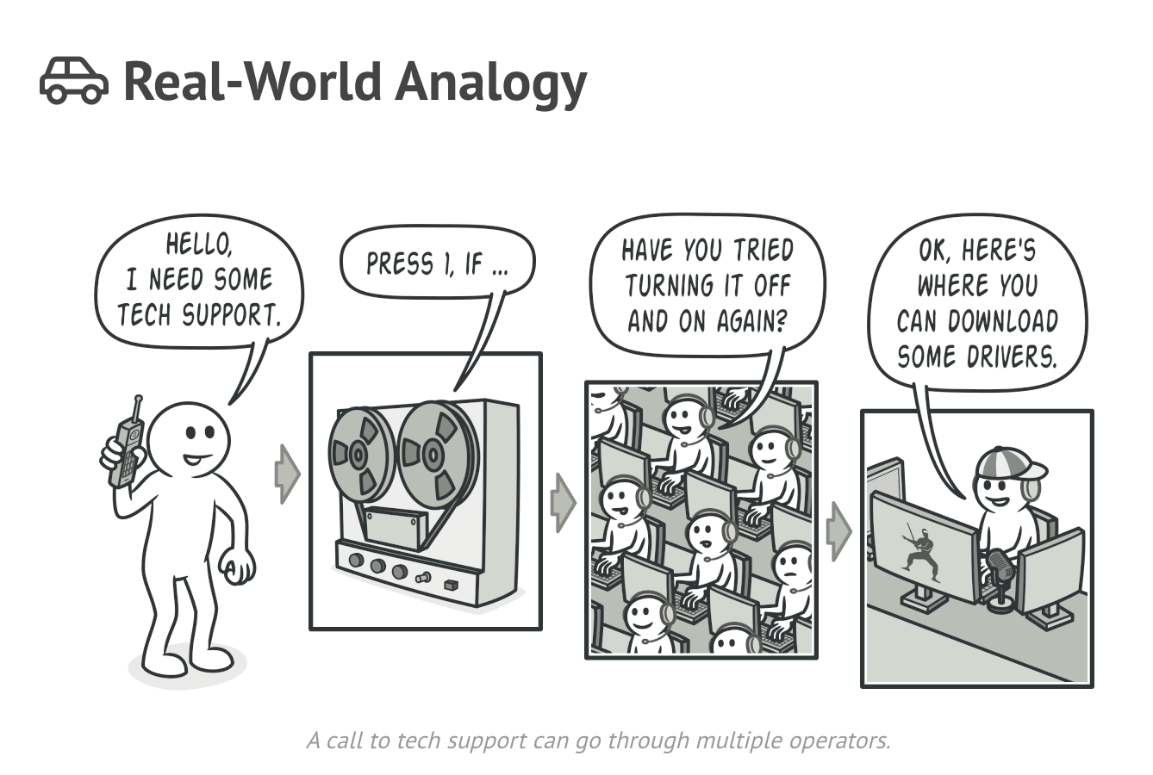
Chain of Responsibility
Açıklama: Bu kalıp, bir dizi nesnenin bir isteği sırayla ele almasına olanak tanır. İstek, zincirdeki nesneler arasında dolaşır ve uygun nesne bulunana kadar işlenir.
Örnek: Bir onay sürecinde, farklı seviyelerde onay gerektiren bir belgeyi ele alabilir. İlk onaycı ret ederse, istek bir sonraki onaycıya geçer.
Notes:
© Copyright PresentationGO.com – The free PowerPoint and Google Slides template library

Slide 45
Chain of Responsibility
Soru: Bir uygulama içinde kullanıcı tarafından yapılan bir işlemin doğrulama adımlarını düşünün. Her adımda farklı bir doğrulama kontrolü yapılması gerekiyor ve bu adımların sırasıyla işlenmesi gerekiyor. Kullanıcı girişinin geçerli olup olmadığını kontrol etmek için bir dizi doğrulama işlemi gerçekleştirilmelidir. İlk olarak kullanıcı adı ve parola kontrol edilmeli, ardından iki faktörlü kimlik doğrulama yapılmalıdır. Her bir doğrulama adımı farklı bir sınıf tarafından yönetilmektedir. Bu senaryo için hangi tasarım kalıbı kullanılmalıdır ve neden?
Notes:
© Copyright PresentationGO.com – The free PowerPoint and Google Slides template library

Slide 46
Chain of Responsibility
Cevap: Chain of Responsibility Pattern kullanılmalıdır. Bu durumda, her doğrulama adımını işleyen farklı sınıflar olacak ve her bir sınıf, doğrulama işlemini gerçekleştirip başarılı ise sonraki adıma geçecektir. Eğer bir adımda doğrulama başarısız olursa, zincir kırılır ve işlem sonlandırılır.
Bu durumu Chain of Responsibility Pattern ile modellemek, her bir doğrulama adımını bir zincir elemanı haline getirmek ve istemci tarafından sırayla işlenmelerini sağlamak açısından uygun bir çözümdür. Bu tasarım sayesinde, yeni doğrulama adımları eklemek veya mevcut adımları değiştirmek daha esnek ve modüler bir şekilde gerçekleştirilebilir.
Notes:
© Copyright PresentationGO.com – The free PowerPoint and Google Slides template library

Slide 47
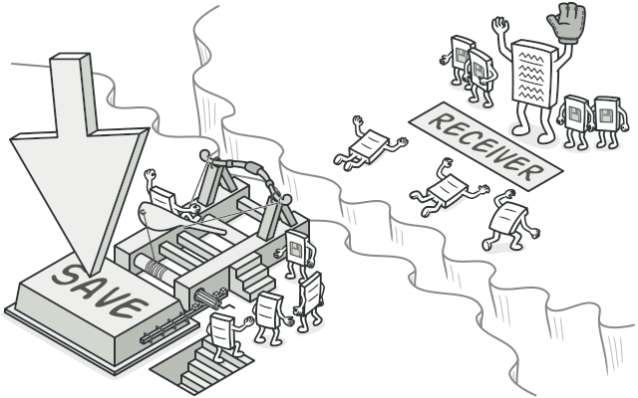
Command
Açıklama: Bu kalıp, bir işlemi içeren bir komutu bir nesne olarak temsil eder. Bu nesne, parametreleri ve çağrılmış olan işlemi içerir.
Örnek: Bir düğmeye tıklanması, bir lambayı açma veya kapama işlemi gibi işlemler için komut nesneleri oluşturabilirsiniz.
Notes:
© Copyright PresentationGO.com – The free PowerPoint and Google Slides template library

Slide 48
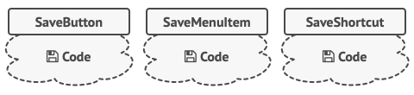
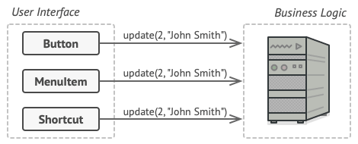
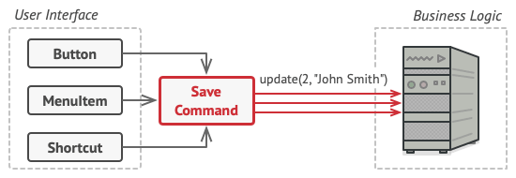
Command
Notes:
© Copyright PresentationGO.com – The free PowerPoint and Google Slides template library

Slide 49
Command
Soru: Bir ev otomasyon sistemi tasarlamak üzeresiniz. Sistem, evdeki çeşitli elektronik cihazları kontrol etmek için bir uzaktan kumanda arayüzü sağlamalıdır. Bu cihazlar arasında ışıklar, televizyon, klima ve müzik sistemi bulunmaktadır.
Kullanıcı, belirli bir cihazı açmak veya kapatmak, sesi artırmak veya azaltmak gibi çeşitli eylemleri gerçekleştirebilmelidir. Elinizde bir uzaktan kontrol paneli mevcut. Hem tuşlar hem de ses ile kontrolleri gerçekleştirebiliyorsunuz.
Bu karmaşık kontrol sisteminin tasarımında hangi tasarım deseni kullanılmalıdır ve neden?
Notes:
© Copyright PresentationGO.com – The free PowerPoint and Google Slides template library

Slide 50
Command
Cevap: Command Pattern kullanılmalıdır. Command Pattern, bir isteği bir nesne içine kapsülleyerek parametreleme ve çağrılma işlemlerini ayırır. Bu desen, isteği yapan nesne ve isteği gerçekleştiren nesne arasındaki bağı gevşetir ve bu sayede istekleri farklı şekillerde parametreleme ve gerçekleştirme esnekliği sağlar.
Notes:
© Copyright PresentationGO.com – The free PowerPoint and Google Slides template library

Slide 51
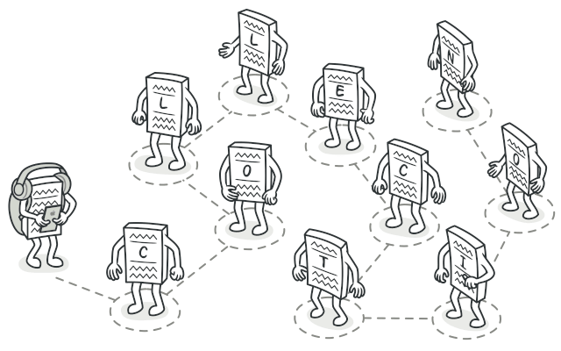
Iterator
Açıklama: Bu kalıp, bir nesne koleksiyonunu sırayla gezme işlemini soyutlar ve bu işlemi koleksiyonun detaylarından bağımsız hale getirir.
Örnek: Bir liste veya dizi üzerinde gezinmek için iterator kullanabilirsiniz.
Notes:
© Copyright PresentationGO.com – The free PowerPoint and Google Slides template library

Slide 52
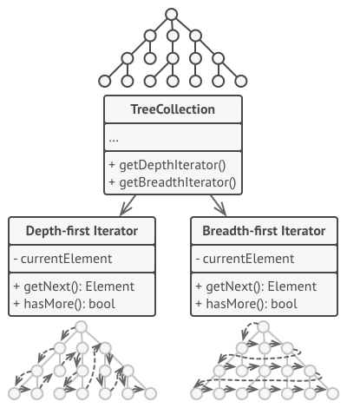
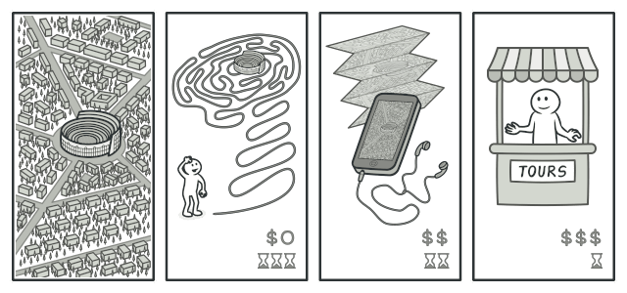
Iterator
Notes:
© Copyright PresentationGO.com – The free PowerPoint and Google Slides template library

Slide 53
Iterator
Soru: Bir müzik çalma uygulaması geliştirmektesiniz. Uygulamanızda, kullanıcının çalma listesindeki şarkıları sırayla gezmesini ve istediği zaman bir sonraki veya önceki şarkıya geçmesini sağlamak istiyorsunuz. Ayrıca, çalma listesine yeni şarkılar eklemek veya mevcut şarkıları kaldırmak da mümkün olmalıdır.
Bu durumu etkili bir şekilde yönetmek için hangi tasarım deseni kullanılmalıdır ve neden?
Notes:
© Copyright PresentationGO.com – The free PowerPoint and Google Slides template library

Slide 54
Iterator
Cevap: Iterator Pattern kullanılmalıdır. Iterator Pattern, bir nesne koleksiyonunu sırayla gezme işlemini soyutlar ve bu işlemi koleksiyonun detaylarından bağımsız hale getirir.
Bu tasarım deseni, müzik çalma listesindeki şarkıların sırayla gezilmesini ve koleksiyondaki elemanlara erişimi kolaylaştırır. Aynı zamanda, çalma listesine yeni şarkılar eklemek veya mevcut şarkıları kaldırmak gibi işlemler Iterator aracılığıyla gerçekleştirilebilir.
Notes:
© Copyright PresentationGO.com – The free PowerPoint and Google Slides template library

Slide 55
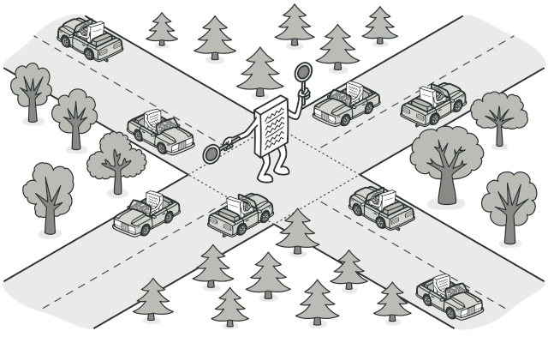
Mediator
Açıklama: Bu kalıp, bir nesne grubu arasındaki iletişimi düzenleyen bir aracı nesnesi kullanır. Nesneler doğrudan birbirleriyle iletişim kurmaz, aracı üzerinden iletişim sağlanır.
Örnek: Bir sohbet uygulamasında, kullanıcılar arasındaki iletişimi sağlayan bir medyatör olabilir.
Notes:
© Copyright PresentationGO.com – The free PowerPoint and Google Slides template library

Slide 56
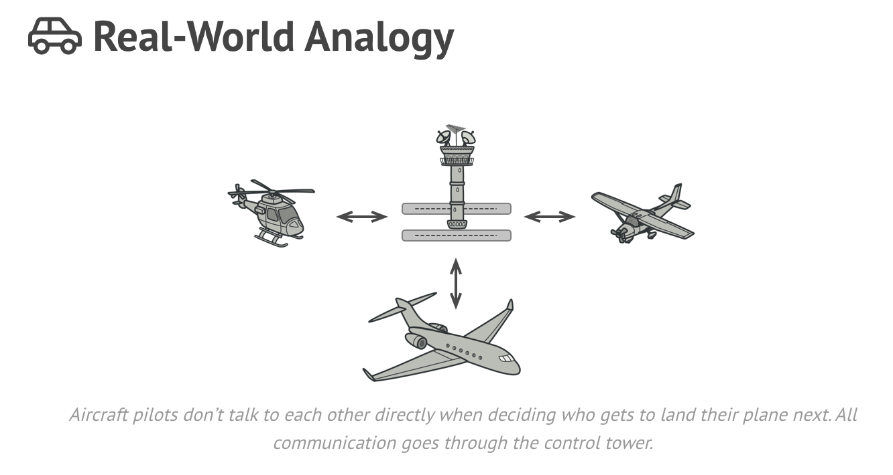
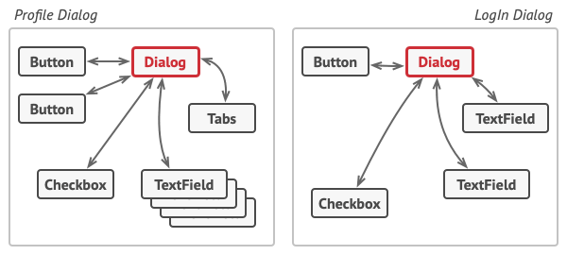
Mediator
Notes:
© Copyright PresentationGO.com – The free PowerPoint and Google Slides template library

Slide 57
Mediator
Soru: Bir ev otomasyon sistemi tasarlıyorsunuz. Bu sistemde, farklı cihazlar (örneğin, ışıklar, termostat, güvenlik kameraları) birbirleriyle etkileşimde bulunmalı, ancak her cihazın birbirinden bağımsız olması ve bir cihazın diğerlerini doğrudan kontrol etmemesi istenmektedir.
Cihazlar arasındaki etkileşimi yönetmek için hangi tasarım deseni kullanılmalıdır ve neden?
Notes:
© Copyright PresentationGO.com – The free PowerPoint and Google Slides template library

Slide 58
Mediator
Cevap: Mediator Pattern kullanılmalıdır. Mediator Pattern, nesneler arasındaki etkileşimi bir aracı nesnesi (mediator) üzerinden yönetmeyi sağlar. Bu desen, nesneler arasındaki doğrudan bağımlılığı azaltır ve sistemdeki iletişimi merkezi bir noktaya taşır.
Ev otomasyon sistemi örneğinde, her cihaz (ışıklar, termostat, güvenlik kameraları) kendi davranışına sahip olabilir ve bu cihazlar arasındaki etkileşimleri yönetmek için bir Mediator kullanılabilir. Mediator, cihazların birbirleriyle iletişim kurmalarını sağlar ve bu sayede cihazların birbirinden bağımsız kalmasını sağlar.
Notes:
© Copyright PresentationGO.com – The free PowerPoint and Google Slides template library

Slide 59
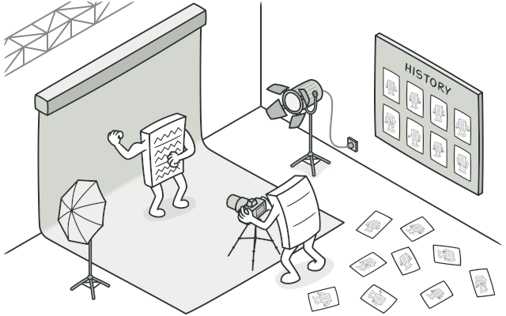

Memento
Açıklama: Bu kalıp, bir nesnenin iç durumunu kaydetmek ve geri yüklemek için kullanılır. Nesne durumu, bir memento nesnesi aracılığıyla saklanır.
Örnek: Bir metin düzenleyicide kullanıcının yazdığı metni geri alma veya ileri alma işlemleri için memento kullanabilirsiniz.
Notes:
© Copyright PresentationGO.com – The free PowerPoint and Google Slides template library

Slide 60
Memento
Soru: Bir metin düzenleyici uygulaması tasarlamaktasınız. Kullanıcı, metin düzenleme sırasında yaptığı değişiklikleri geri alabilmeli ve tekrar uygulayabilmelidir. Ayrıca, kullanıcının düzenleme geçmişini gözden geçirebilmesi için bir geri alma geçmişi (undo history) tutmanız gerekiyor.
Bu durumu etkili bir şekilde yönetmek ve kullanıcının geri alma geçmişini düzenleyebilmesini sağlamak için hangi tasarım deseni kullanılmalıdır ve neden?
Notes:
© Copyright PresentationGO.com – The free PowerPoint and Google Slides template library

Slide 61
Memento
Cevap: Memento Pattern kullanılmalıdır. Memento Pattern, bir nesnenin iç durumunu kaydetmek ve bu durumu daha sonra geri yüklemek için kullanılır. Metin düzenleyici uygulaması örneğinde, her bir düzenleme anını temsil eden bir Memento nesnesi oluşturulabilir.
Notes:
© Copyright PresentationGO.com – The free PowerPoint and Google Slides template library

Slide 62


Observer
Açıklama: Bu kalıp, bir nesnenin durumunda meydana gelen değişiklikleri takip eden ve bu değişikliklere tepki gösteren diğer nesneleri tanımlar.
Örnek: Bir haber ajansında, haber güncellendiğinde abonelere bildirim göndermek için gözlemci kullanabilirsiniz.
Notes:
© Copyright PresentationGO.com – The free PowerPoint and Google Slides template library

Slide 63
Observer
Soru: Bir online alışveriş uygulaması tasarlıyorsunuz. Kullanıcıların favori ürünlerindeki fiyat değişikliklerini takip edebilmelerini sağlamak istiyorsunuz. Kullanıcılar, belirledikleri ürünlerin fiyatlarında bir değişiklik olduğunda anında bilgilendirilmelidir. Bu durumu etkili bir şekilde yönetmek için hangi tasarım deseni kullanılmalıdır ve neden?
Notes:
© Copyright PresentationGO.com – The free PowerPoint and Google Slides template library

Slide 64
Observer
Cevap: Observer Pattern kullanılmalıdır. Observer Pattern, bir nesnenin durumunda meydana gelen değişiklikleri takip eden ve bu değişikliklere tepki gösteren diğer nesneleri tanımlar. Bu durum, bir nesnenin durumunda değişiklik olduğunda bağımlı nesnelerin otomatik olarak güncellenmesini sağlar.
Online alışveriş uygulaması örneğinde, kullanıcıların belirledikleri favori ürünlerin fiyatlarında bir değişiklik olduğunda, bu değişiklikleri takip etmeleri gerekiyor. Kullanıcılar, fiyat değişiklikleri konusunda anında bilgilendirilmelidir. Observer Pattern, bu gereksinimi karşılamak için ideal bir çözümdür.
Notes:
© Copyright PresentationGO.com – The free PowerPoint and Google Slides template library

Slide 65


State
Açıklama: Bu kalıp, bir nesnenin davranışını durumuna bağlı olarak değiştirmesine olanak tanır. Nesne durumu değiştikçe, davranışı da değişir.
Örnek: Bir otomobilin hareket durumu (dur, hareket et, hızlı git, yavaşla gibi) için durum desenini kullanabilirsiniz.
Notes:
© Copyright PresentationGO.com – The free PowerPoint and Google Slides template library

Slide 66
State
Soru: Bir kahve makinesi tasarlamak üzeresiniz. Makinenin çalışma durumu kullanıcı tarafından seçilebilmelidir. Durumlar arasında "Hazır" (Ready), "Demleme" (Brewing), "Tamamlandı" (Completed) ve "Temizlik" (Cleaning) bulunmaktadır. Her durum, belirli bir eylemi gerçekleştirir ve makinenin davranışını etkiler.
Makinenin durumları arasında geçiş yapabilmelisiniz. Örneğin, makine "Hazır" durumundaysa, kullanıcı "Demleme" düğmesine basarsa, makine "Demleme" durumuna geçmeli ve demleme işlemine başlamalıdır. Aynı şekilde, demleme tamamlandığında "Tamamlandı" durumuna geçmeli ve kullanıcıya kahvesini almaya hazır olduğunu bildirmelidir.
Bu durumları etkili bir şekilde yönetmek için hangi tasarım deseni kullanılmalıdır ve neden?
Notes:
© Copyright PresentationGO.com – The free PowerPoint and Google Slides template library

Slide 67
State
Cevap: . State Pattern, bir nesnenin iç durumunu değiştirmesini sağlar ve bu duruma bağlı olarak farklı davranışlar sergilemesini olanaklı kılar. Kahve makinesi örneğinde, makinenin durumu (Hazır, Demleme, Tamamlandı, Temizlik) bir State arayüzü tarafından temsil edilebilir ve her durum için ayrı bir State sınıfı oluşturulabilir.
Bu sayede, kahve makinesinin durumu değiştiğinde, makine otomatik olarak ilgili duruma bağlı davranışı sergiler. Örneğin, "Demleme" durumuna geçtiğinde, demleme işlemi başlar. State Pattern, durumları genişletmeyi ve yeni durumlar eklemeyi kolaylaştırır, çünkü her durum kendi iç mantığını içerir ve durumlar arası geçişleri yönetir.
Notes:
© Copyright PresentationGO.com – The free PowerPoint and Google Slides template library

Slide 68


Strategy
Açıklama: Bu kalıp, bir algoritmayı içeren bir ailesini tanımlar ve bu algoritmaları değiştirilebilir kılar, böylece kullanıcılar istedikleri stratejiyi seçebilirler.
Örnek: Bir ödeme işleminde farklı ödeme stratejilerini kullanarak müşterilere ödeme seçenekleri sunabilirsiniz.
Notes:
© Copyright PresentationGO.com – The free PowerPoint and Google Slides template library

Slide 69
Strategy
Soru: Bir e-ticaret platformu geliştiriyorsunuz ve müşterilerinize farklı indirim stratejileri sunmak istiyorsunuz. Her müşteri için farklı indirim stratejileri uygulamak ve bu stratejileri kolayca değiştirebilmek istiyorsunuz. Hangi tasarım deseni kullanılmalıdır.
Notes:
© Copyright PresentationGO.com – The free PowerPoint and Google Slides template library

Slide 70
Strategy
Cevap: Bu senaryo için Strategy Pattern kullanılması uygun olacaktır. Strategy Pattern, bir algoritmayı soyutlar ve bu algoritmaların ailesini oluşturarak değiştirilebilir hale getirir. Bu durumda, farklı müşterilere uygulanan indirim stratejileri, bir dizi strateji sınıfı içinde temsil edilebilir.
Notes:
© Copyright PresentationGO.com – The free PowerPoint and Google Slides template library

Slide 71


Template Method
Açıklama: Bu kalıp, bir algoritmanın yapısını tanımlar, ancak bu algoritmanın bazı adımlarını alt sınıflara bırakır. Alt sınıflar, belirli adımları uygulayabilir veya geçersiz kılabilir.
Örnek: Bir oyun tasarımında, farklı karakter sınıfları için temel bir saldırı şablonu oluşturabilirsiniz.
Notes:
© Copyright PresentationGO.com – The free PowerPoint and Google Slides template library

Slide 72
Template Method
Soru: Bir kahve makinesi tasarlamak istiyorsunuz. Farklı türlerde kahve hazırlama işlemleri olduğunu düşünün, örneğin sade kahve, latte veya cappuccino yapma işlemleri. Bu durumda, farklı kahve türlerini hazırlama adımlarının ortak bir şablonu oluşturmak ve bu adımları alt sınıflar tarafından uygulamak için hangi tasarım kalıbını kullanırdınız?
A) Singleton Pattern
B) Observer Pattern
C) Strategy Pattern
D) Template Method Pattern
Notes:
© Copyright PresentationGO.com – The free PowerPoint and Google Slides template library

Slide 73
Template Method
Soru: Bir kahve makinesi tasarlamak istiyorsunuz. Farklı türlerde kahve hazırlama işlemleri olduğunu düşünün, örneğin sade kahve, latte veya cappuccino yapma işlemleri. Bu durumda, farklı kahve türlerini hazırlama adımlarının ortak bir şablonu oluşturmak ve bu adımları alt sınıflar tarafından uygulamak için hangi tasarım kalıbını kullanırdınız?
A) Singleton Pattern
B) Observer Pattern
C) Strategy Pattern
D) Template Method Pattern
Notes:
© Copyright PresentationGO.com – The free PowerPoint and Google Slides template library

Slide 74


Visitor
Açıklama: Bu kalıp, bir nesne yapısındaki elemanları dolaşan ve her elemana özel işlemleri uygulayan bir ziyaretçi nesnesi tanımlar.
Örnek: Bir belge yapısındaki farklı öğeleri analiz etmek ve farklı raporlar oluşturmak için bir ziyaretçi kullanabilirsiniz.
Notes:
© Copyright PresentationGO.com – The free PowerPoint and Google Slides template library

Slide 75
Visitor
Soru: Bir şirketin personel yönetim sistemini tasarlamak üzere görevlendirildiniz. Şirket, farklı türlerde çalışanlara (tam zamanlı, yarı zamanlı, stajyer vb.) sahiptir. Her çalışanın farklı türlerde izin hakları ve maaş hesaplama kuralları bulunmaktadır. Ayrıca, şirketin vergi politikaları ve diğer özel durumları da her çalışan türü için farklılık göstermektedir.
Bu karmaşıklık içinde, çalışanlara özgü raporlama işlemleri gerçekleştirmek üzere bir tasarım yapmanız bekleniyor. Sistem, her çalışan türü için ayrı ayrı raporlar oluşturabilmelidir.
Hangi tasarım deseni kullanılmalıdır ve bu deseni uygulayan bir metodun adı nedir?
Notes:
© Copyright PresentationGO.com – The free PowerPoint and Google Slides template library

Slide 76
Visitor
Cevap: Bu durumda, "Visitor Pattern" kullanılmalıdır. Visitor Pattern, bir nesne yapısındaki elemanlara yeni işlevselliği eklemek ve bu işlevselliği değişik eleman türlerine uygulamak için kullanılır. Her çalışan türü için özel raporlama işlevselliği eklemek ve bu işlevselliği uygulamak için kullanılır.
Notes:
© Copyright PresentationGO.com – The free PowerPoint and Google Slides template library

Slide 77
Interpreter
Açıklama: Interpreter tasarım kalıbı, bir dilin belirli bir grameri tarafından tanımlanan ifadeleri yorumlamak için kullanılır. Bu kalıp, bir dilin sentaksını yorumlamak için bir ara yüz sağlar ve bu ara yüzü kullanarak ifadeleri yürütür.
Örnek: Matematiksel ifadeleri yorumlamak için bir interpreter örneği düşünelim. Örneğin, bir program, "2 + 3 * 4" ifadesini yorumlamak istiyor. Bu durumda, bir interpreter, bu ifadeyi ayrıştırabilir ve sonucu (14) hesaplayabilir
Notes:
© Copyright PresentationGO.com – The free PowerPoint and Google Slides template library

Slide 78
Interpreter
Soru: Bir dilin belirli bir grameri ile tanımlanan matematiksel ifadeleri değerlendirmek istiyorsunuz. Bu dil, temel matematik operatörlerini (+, -, *, /) ve parantezleri içerir. Örneğin, "3 + (4 * 2) - 5 / 2" ifadesini yorumlamak istiyorsunuz. Bu durumda, hangi tasarım deseni kullanılmalıdır ve bu deseni kullanarak verilen bir matematiksel ifadeyi nasıl yorumlarsınız?
Notes:
© Copyright PresentationGO.com – The free PowerPoint and Google Slides template library

Slide 79
Interpreter
Cevap: Bu durumda, Interpreter tasarım deseni kullanılmalıdır. Interpreter tasarım deseni, bir dilin belirli bir grameri tarafından tanımlanan ifadeleri yorumlamak için kullanılır. Bu desen, bir yorumlayıcı arayüzü ve bu arayüzü uygulayan terminal ve non-terminal ifade sınıflarını içerir.
Notes:
© Copyright PresentationGO.com – The free PowerPoint and Google Slides template library

Slide 80

Teşekkürler
Öner AYTAŞ
Kaynaklar;
https://refactoring.guru/design-patterns/ https://flutterdesignpatterns.com ve https://chat.openai.com
Notes:
© Copyright PresentationGO.com – The free PowerPoint and Google Slides template library

